Slide 1

Introduktion til programmering
Informatik C, lektion 4

Slide 2
Agenda
ℹ️ Introduktion og opsummering – 5 minutter
👫 Beregner: Øvelse 5.10 – 5 minutter
👫 Beregner: Øvelse 5.11 – 25 minutter
💬 Opsamling og afslutning på beregner-app – 10 minutter
☕️ Pause – 5 minutter
👫 Valgmulighed 1 (Venne-APP) eller Valgmulighed 2 (Pizza-APP) – 45 minutter
🧠 Opsamling og Evaluering – 5 minutter

Slide 3
Fem vigtige begreber inden for programmering
Funktion ⚙️: En blok af kode, der udfører en specifik opgave og gør koden nemmere at organisere og genbruge.
Sekvens ➡️: Rækkefølgen af handlinger, som computeren følger trin for trin.
Forgrening 🔀: Mulighed for at vælge forskellige veje i programmet baseret på betingelser.
Løkker 🔄: Gentagelse af en proces, så den samme kode ikke skrives flere gange.
Variabler 📦: Opbevaring af data, som programmet kan hente og ændre.

Slide 4

ØVELSE 5.10: DEFINITION AF EN FUNKTIOn - ca. 5 minutter
Tag udgangspunkt i dit program fra øvelsen: Indsættelse af kommentarer til denne øvelse:
Indsæt koden fra billedet til højre, som ved hændelsen mouseover får knappen til at skifte baggrundsfarve til "blue", når musen flyttes over knappen
Indsæt en tilsvarende funktion, som ved hændelsen mouseout får knappen til at skifte baggrundsfarve til "orange", når musen flyttes væk fra knappen.
Tip: Skriv blot 'orange' i feltet i stedet for ”blue”

Slide 5
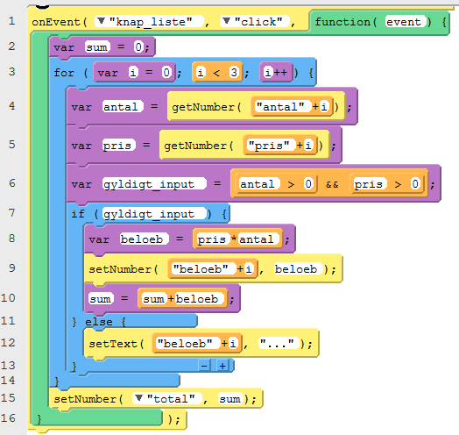
ØVELSE 5.11: Øvelse: Flere beregninger - ca. 25 minutter
Tag udgangspunkt i dit program fra øvelsen: Definition af en funktion til denne øvelse:
Åbn programmet.
Følg instruktionerne i første video: Design af flere rækker.
Følg instruktionerne i anden video: Programmering af flere rækker.

Slide 6
💬 Opsamling – 10 minutter

Slide 7
☕️ Pause – 5 minutter

Slide 8
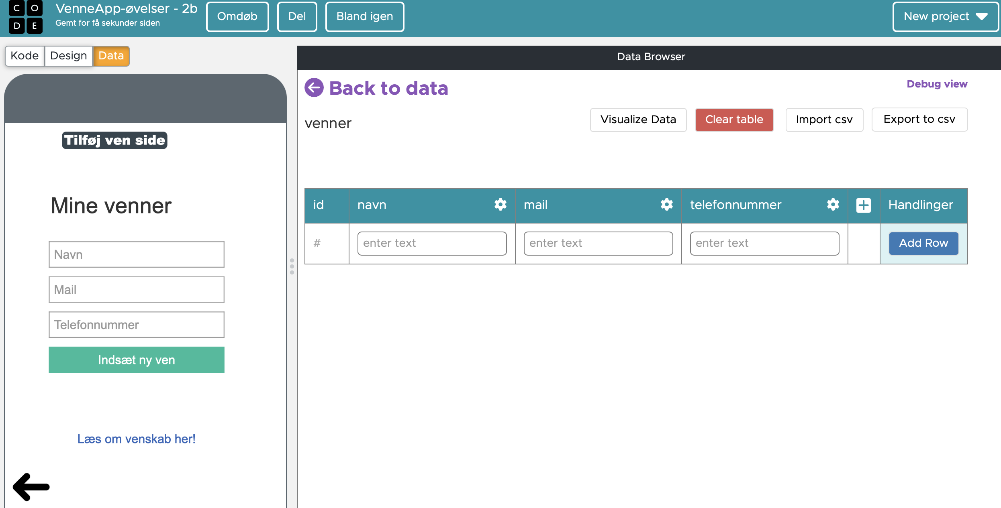
Valgmulighed 1 (Venne-APP):
Link til venne-appen: https://studio.code.org/projects/applab/VtgncdW2Aq0bAtJ5y_C0Ao4QSv0pFEqWVQEECy-aEps
Database til venne-app:

Slide 9
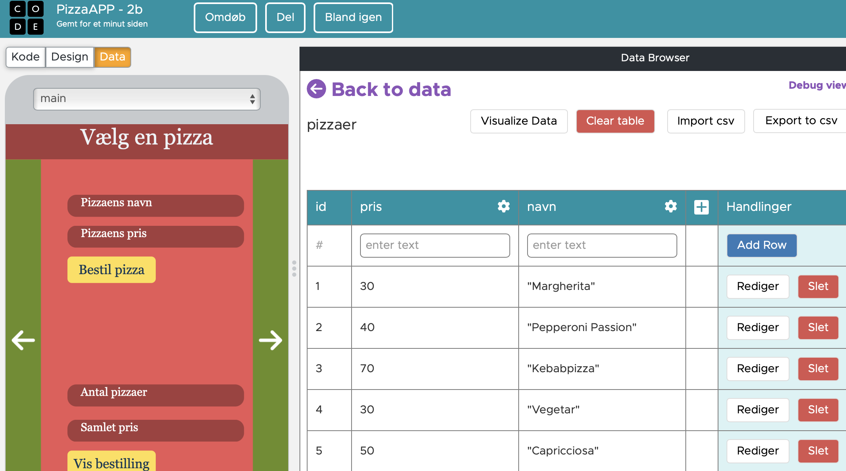
Valgmulighed 2 (Pizza-APP):
Link til pizza-appen: https://studio.code.org/projects/applab/06hd8NsrIQ_G47ALPgE6BsNFXZHYI9z8gd--Vc76flY
Database til pizza-app:

Slide 10
🧠 Opsamling og Evaluering – 15 minutter

Slide 11
Ordforklaringer:
⚙️ Funktion er en del af programmet, der udfører en bestemt opgave. Du kan tænke på en funktion som en lille maskine, der får input, gør noget arbejde og måske giver et resultat tilbage. For eksempel: Hvis der trykkes på en tast, kan en funktion få en spiller til at bevæge sig til højre. Funktioner gør det lettere at genbruge den samme kode flere steder i et program.
🔀 Forgrening giver programmet mulighed for at vælge mellem forskellige handlinger baseret på en betingelse. En betingelse er et spørgsmål, der kan besvares med "sand" eller "falsk." For eksempel: "Hvis det regner, tag en paraply." Hvis betingelsen (regn) er sand, udføres en handling (tage paraplyen). I programmering bruges forgreninger til at bestemme, hvad der skal ske i forskellige situationer.
📦 Variabel er en slags "beholder" eller "etiket," der gemmer data, som programmet kan bruge og ændre. For eksempel kan en variabel i et spil være "liv" eller "point," som kan gå op eller ned. Du kan give variablen et navn og en startværdi, og derefter kan programmet ændre denne værdi undervejs. Variabler gør det muligt at holde styr på information, som kan ændre sig, mens programmet kører.
🔄 Løkke er en regel, der fortæller programmet at gentage en handling igen og igen – enten et bestemt antal gange eller, indtil noget specielt sker. For eksempel kan en løkke bruges i et spil til at opdatere en pointtæller hver gang, en spiller scorer point, eller til at tjekke, om et kodeord er korrekt i et login-system. Løkker gør det muligt for programmet at gentage ting uden at skrive den samme kode mange gange.
➡️ Sekvens er en række handlinger, som programmet udfører én efter én i den rigtige rækkefølge. Man kan tænke på en sekvens som en trin-for-trin opskrift: først gør du dette, så gør du det næste. For eksempel i et spil: Hvis en spiller bliver ramt af en fjende, mister spilleren et liv. Hvis spilleren skyder fjenden, kan spilleren komme videre til næste bane. Sekvenser kan indeholde forgreninger, løkker og andre elementer. De er grundlaget for, hvordan programmet bygges op. Bemærk: Sekvenser bruges ofte til at beskrive flowet i et program og kan visualiseres i et diagram eller en beskrivelse.

